Slide 1
复数的几何意义(2)

Slide 2
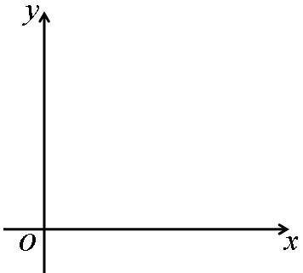
复习回顾
1、复平面的概念
我们把建立了直角坐标系表示复数的平面叫作复平面。
x轴叫作实轴，y轴叫作虚轴，实轴上的点都表示实数，虚轴上的点(除原点外)都表示纯虚数。

Slide 3
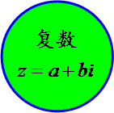

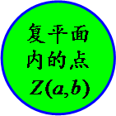
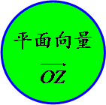
复习回顾
2、复数 z＝a＋bi、复平面内的点Z(a，b)和平面向量
之间关系图
说明：常将复数 z＝a＋bi说成点Z或平面向量 。

Slide 4
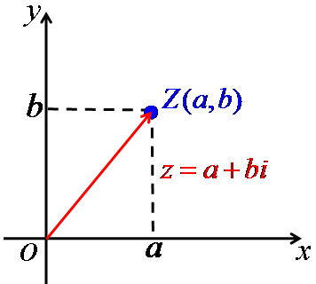
复习回顾
3、复数的模
平面向量 的模 表示复数z＝a＋bi (a，b ∈R)
在复平面上对应的点Z(a，b)到原点的距离，叫作复
数 z＝a＋bi (a，b∈R)的模，记作| z |或| a＋bi | ，即：
特别地，当b＝0时， z＝a＋bi ＝a ，它的模等于| a |
(即实数a的绝对值)。

Slide 5
复习回顾
4、复数的模的运算性质

Slide 6
问题诊断
C
D
3

Slide 7
问题情境
问题1：已知向量 ，如何求作 、 ？
向量加法：
三角形法则(首尾相接)
平行四边形法则(共起点)
向量减法：
平行四边形法则(共起点)
问题2：复数的加法具有怎样的几何意义呢？

Slide 8
数学建构
1、复数加法的几何意义
如图，设向量 分别与复数设 z₁＝a＋bi(a，b
∈R)， z₂＝c＋di(c，d∈R)对应，且 不共线，
以 为两条邻边画平行四边形OZ₁ZZ₂，则对角
线OZ所表示的向量 就是复数z₁＋z₂＝(a＋bi)＋(c＋di)
＝(a＋c)＋(b＋d)i对应的向量，
这就是复数加法的几何意义。

Slide 9
数学建构
2、复数减法的几何意义
根据复数减法的定义以及复数加法的额几何意义，可
以得到复数减法的几何意义。
如图，若向量 分别与复数设 z₁＝a＋bi(a，b
∈R)， z₂＝c＋di(c，d∈R)对应，则它们的差z₁－z₂对应
着向量 ，即 。
如果作 ，那么点Z
对应的复数若就是z₁－z₂，这
就是复数减法的几何意义。

Slide 10
数学建构
3、两个复数差的模的几何意义
设z₁＝a＋bi(a，b∈R)， z₂＝c＋di(c，d∈R) ，则z₁－z₂
＝(a＋bi) －(c＋di)＝(a－c)＋(b －d)i ，故
这表明：
两个复数的差的模就是复平面内与这两个复
数对应的两点间的距离。

Slide 11


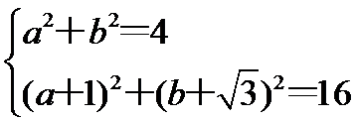


数学应用
类型一 复数加、减法的几何意义
例1、已知复数z满足 ，且 ，求复
数z 。

Slide 12
变式拓展
1、已知复数z₁， z₂∈C，且|z₁| ＝|z₂|＝1， ，求
|z₁－z₂|。
2、设复数z＝x＋yi(x，y∈R) ，当z满足下列条件时，动点
Z(x，y)的集合分别表示什么样的图形？
(1) |z－(1＋2i)| ＝1；
(2) |z＋1＋i| ＝|z－1－i|。

Slide 13
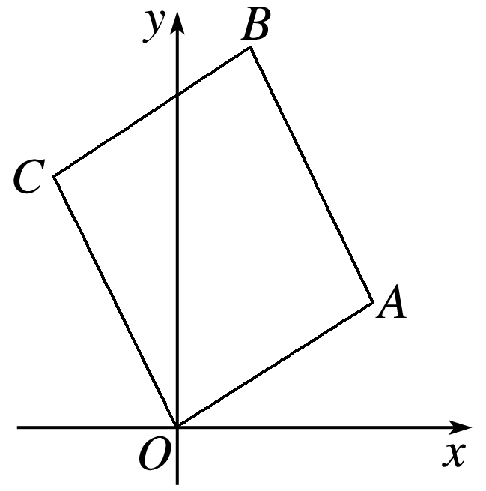
数学应用
类型二 复数加、减法与向量的综合应用

Slide 14
数学应用

Slide 15
题后反思
(1)常用技巧
①形转化为数：利用几何意义可以把几何图形的变换转
化成复数运算去处理；
②数转化为形：对于一些复数运算也可以给予几何解释，
使复数作为工具运用于几何之中。
(2)常见结论：
在复平面内，z₁，z₂对应的点分别为A，B，z₁＋z₂对应的
点为C，O为坐标原点，则
①四边形OACB为平行四边形；
②若|z₁＋z₂|＝|z₁－z₂|，则四边形OACB为矩形；
③若|z₁|＝|z₂|，则四边形OACB为菱形；
④若|z₁|＝|z₂|且|z₁＋z₂|＝|z₁－z₂|，则四边形OACB为正方
形。

Slide 16
数学练习
已知ABCD为平行四边形，A，B，C三点对应的复数分别
为1＋3i，－i，2＋i，求点D对应的复数。

Slide 17
变式拓展

Slide 18
数学应用
类型三 复数模的几何意义的应用

Slide 19
变式拓展

Slide 20
课堂检测
1、课本第124页练习第4、5、6、7题。
四
5－2i

Slide 21
课堂小结
1、复数加法的几何意义
如图，设向量 分别与复数设 z₁＝a＋bi(a，b
∈R)， z₂＝c＋di(c，d∈R)对应，且 不共线，
以 为两条邻边画平行四边形OZ₁ZZ₂，则对角
线OZ所表示的向量 就是复数z₁＋z₂＝(a＋bi)＋(c＋di)
＝(a＋c)＋(b＋d)i对应的向量，
这就是复数加法的几何意义。

Slide 22
课堂小结
2、复数减法的几何意义
根据复数减法的定义以及复数加法的额几何意义，可
以得到复数减法的几何意义。
如图，若向量 分别与复数设 z₁＝a＋bi(a，b
∈R)， z₂＝c＋di(c，d∈R)对应，则它们的差z₁－z₂对应
着向量 ，即 。
如果作 ，那么点Z
对应的复数若就是z₁－z₂，这
就是复数减法的几何意义。

Slide 23
课堂小结
3、两个复数差的模的几何意义
设z₁＝a＋bi(a，b∈R)， z₂＝c＋di(c，d∈R) ，则z₁－z₂
＝(a＋bi) －(c＋di)＝(a－c)＋(b －d)i ，故
这表明：
两个复数的差的模就是复平面内与这两个复
数对应的两点间的距离。

Slide 24



